Slide 1

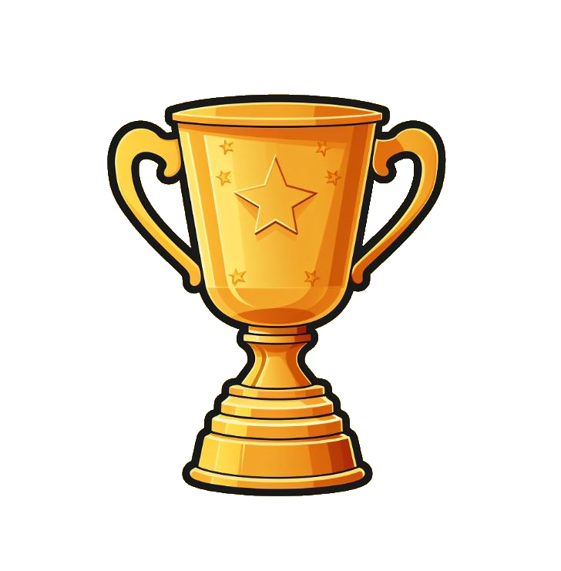
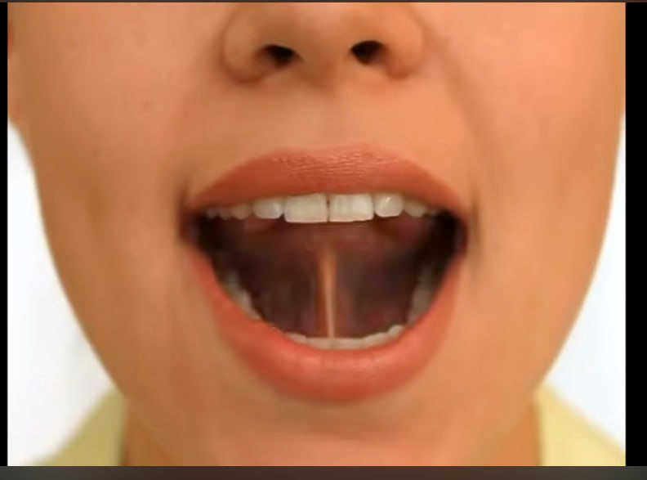
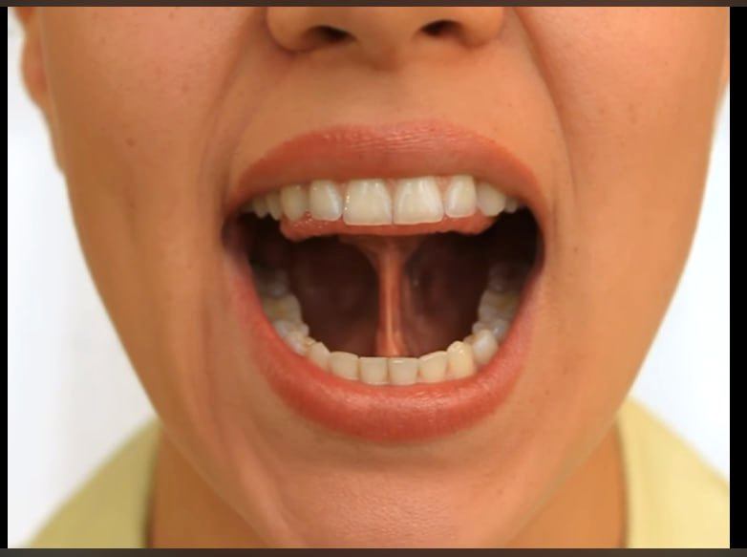
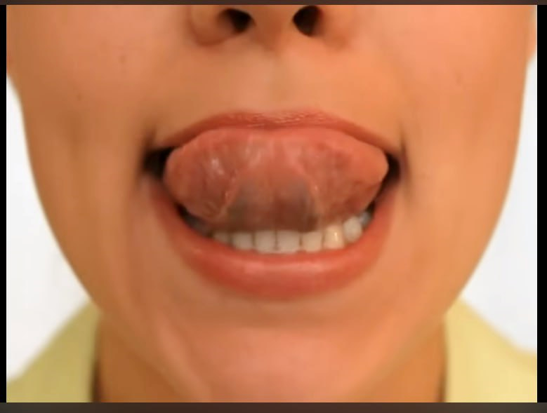
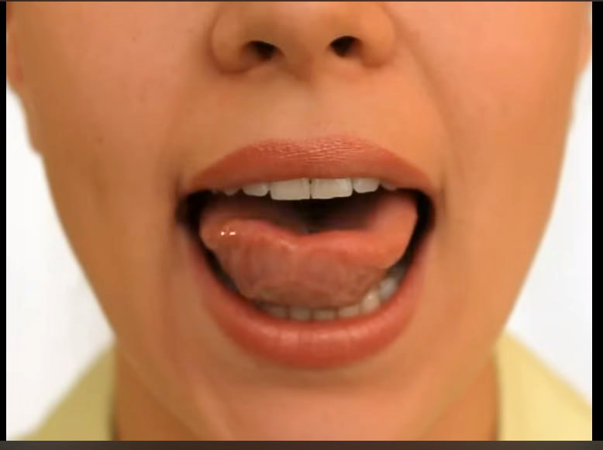
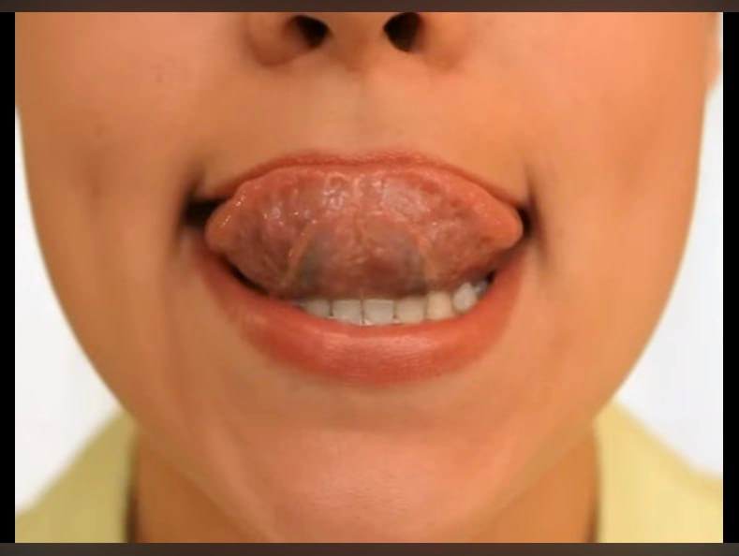
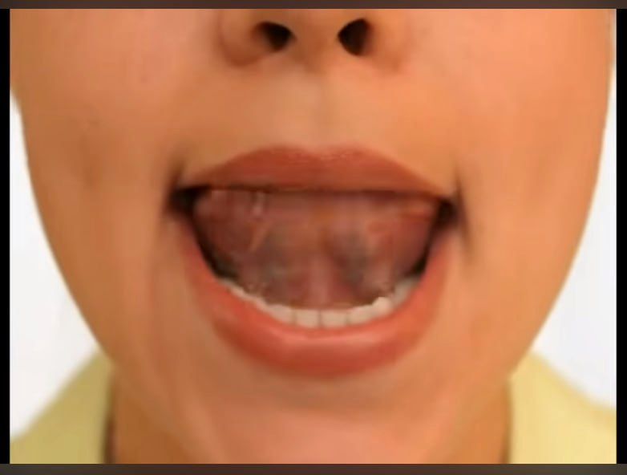
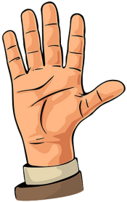

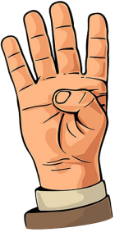
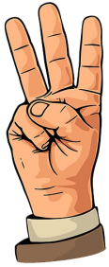


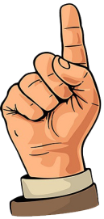
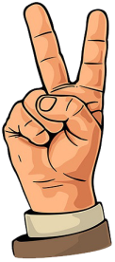
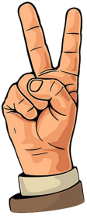
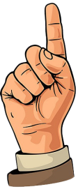
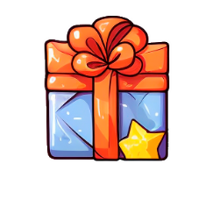

Dżem
Oblizujemy górną wargę.
Schody
Unieś język i dotknij kolejno: wałka dziąsłowego, górnych zębów, a następnie górnej wargi. Następnie cofnij język tą samą drogą.
Filiżanka
Unosimy czubek języka, oraz boki, tworzymy miseczkę
Kobra
Uśmiechając się, przyssij szeroki język. Bez opuszczania języka, otwórz i zamknij usta. Usta powinny być w uśmiechu!
Akordeon
Ustaw szeroki język na wałku dziąsłowym. Otwieraj i zamykaj usta bez poruszania językiem.

